Slide 1
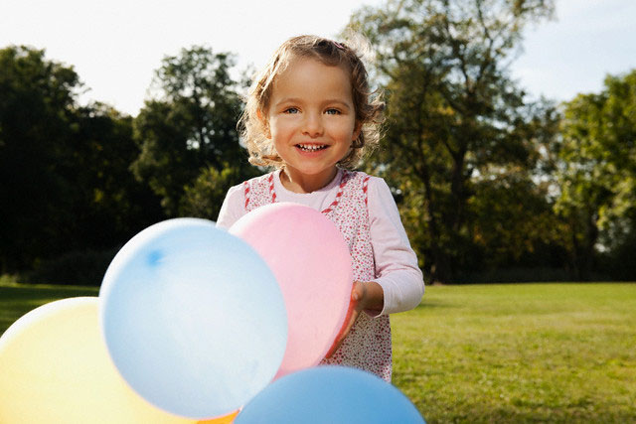
Выполнила воспитатель МДОУ детский сад "Солнышко" с.Раевка" Пахомова И.А.
2014 г.
Организация оздоровительных закаливающих мероприятий в условиях ДОУ

Slide 2

В советские времена к закаливанию детей подходили очень серьезно. И следует сказать, что тогда дети сами по себе были еще не столь ослаблены и больны, как сегодня. И пусть прошло не так уж и много времени, но поменялось буквально все: генетика, нагрузки, темпы и образ жизни, качество питания и экология, медицинское обслуживание (в частности большое количество подделок медпрепаратов). В общем, современные дети уже с рождения ослаблены и склонны к частым болезням. Поэтому сегодня им как никогда прежде необходимы общеукрепляющие процедуры, в частности закаливание.

Slide 3

Итак, начнем из самого простого и необходимого – микроклимата в помещении группы. Здесь должно быть всегда свежо и слегка прохладно. Температура воздуха – не выше 22, во время сна – не выше 18, но и не ниже 14 градусов.
Влажность воздуха должна поддерживаться на уровне 40-60%. При этом пол в помещении должен быть теплым и в присутствии детей – никаких сквозняков! А вот когда они на прогулке или в спортзале – обязательное сквозное проветривание!

Slide 4
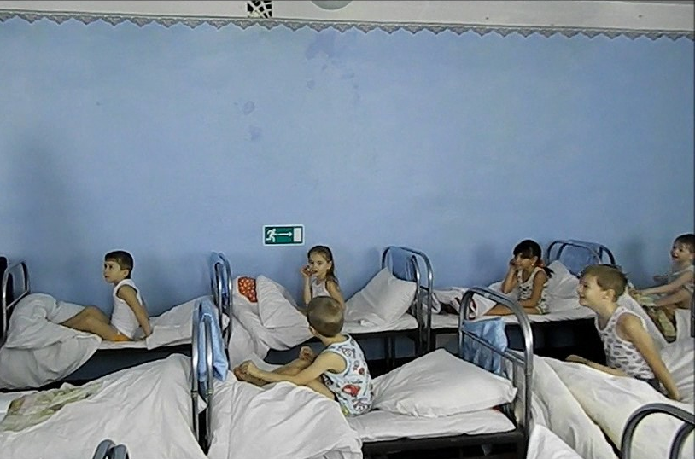
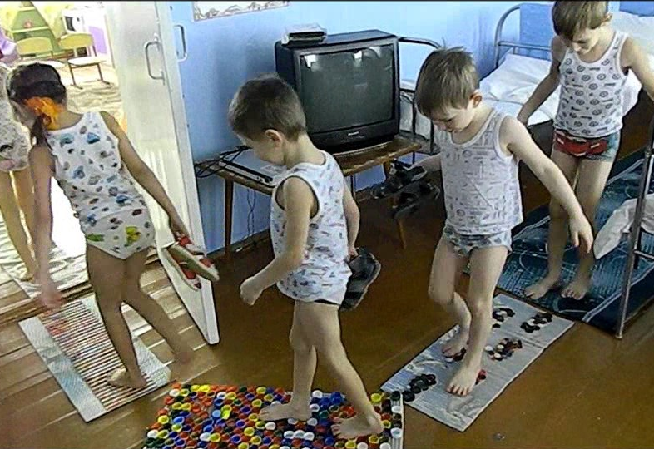
Из относительно безобидных закаляющих процедур, применяемых в детском саду, – хождение по «дорожке здоровья» (коврик с шипами, накрыт влажной салфеткой, смоченной в 10%-ом солевом растворе), недлительное хождение босиком по полу, воздушные ванны.

Slide 5
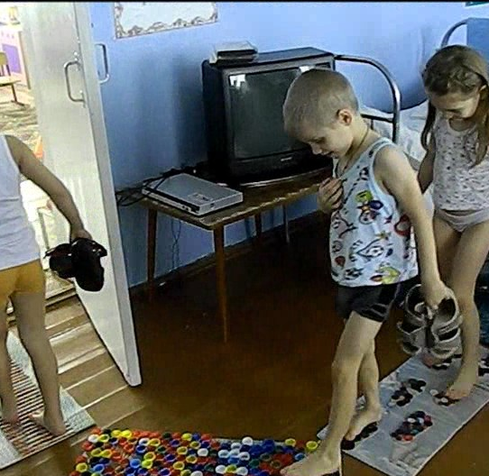
Главные правила, как проводить закаливание детей в детском саду .
Правило номер один – регулярность. Воспитатели должны осуществлять закалку детей ежедневно, независимо ни от каких обстоятельств (кроме состояния ребенка). Только систематичность мероприятий может обеспечить определенный успех. При этом начать нужно с беседы с родителями – они должны поддерживать эффект и в домашних условиях. То есть не кутать ребенка дома и не держать его, словно в теплице. Весь комплекс закаляющих мероприятий должен гармонично переходить из сада в дом, и из дома в сад. Если вы раньше не закаляли ребенка, то для начала просто позвольте ему побегать в одних трусиках после утреннего пробуждения или займитесь физкультурой босяком.

Slide 6
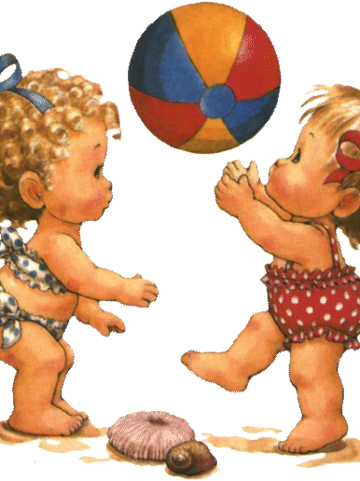
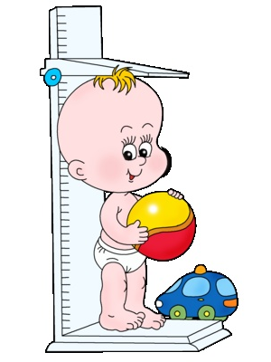
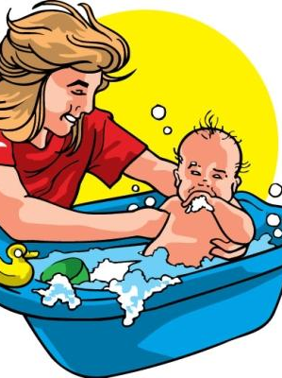
Второе обязательное правило – интенсивность закаливающих процедур должна возрастать постепенно. То есть время от времени нужно увеличивать зону воздействия закаливающего фактора, его «агрессивность» (например, более высокая или низкая температура) и время воздействия. К примеру, температуру воды и воздуха для здоровых детей рекомендуется понижать на 2-3 градуса каждые 2-3 дня. Так же плавно увеличивается количество и разновидность закаляющих факторов

Slide 7
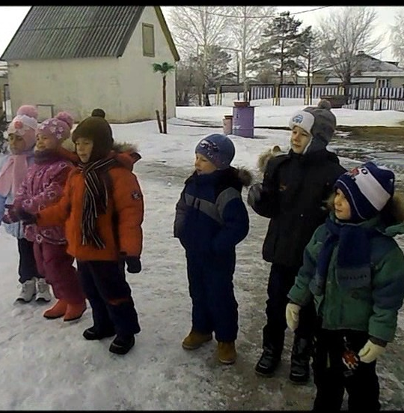
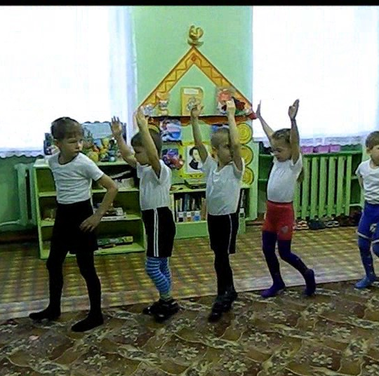
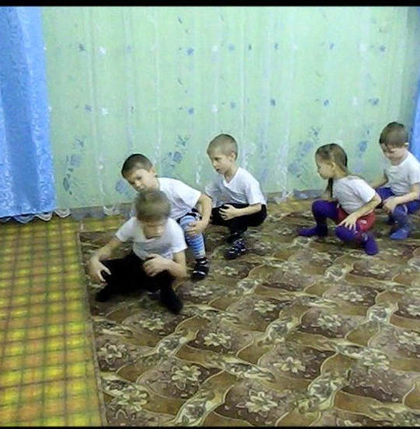
В программу закаливания в детском саду должны входить методы, предусматривающие воздействие разных закаляющих факторов: воды, воздуха, температур, солнечных и ультрафиолетовых лучей, механических и прочих раздражителей.
Воспитатели и родители должны понимать, что процесс закаливания – это целый комплекс мероприятий, связанных между собой и дополняющих друг друга, которые обязательно повторяются изо дня в день. Только так оздоровление детей будет эффективным.
Но еще раз отметим, что родители с воспитателями должны быть заодно. Нет ни единого ребенка, которому закаливание абсолютно противопоказано. Могут быть временные перерывы или ослабления, но в целом рекомендуется закалять всех детей, причем начинать никогда не поздно.

Slide 8
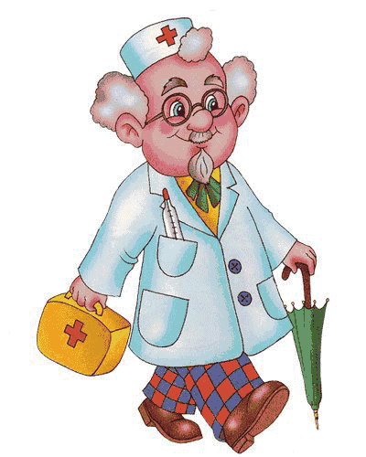
Спасибо за внимание

